Slide 1

第三讲 身体 观（1）
藏象学说与气血津液

Slide 2
西医学对身体的认知
人体是由细胞构成的。细胞是构成人体形态结构和功能的基本单位。形态相似和功能相关的细胞借助细胞间质结合起来构成起来的结构成为组织。几种组织结合起来，共同执行某一种特定功能，并具有一定形态特点，就构成了器官。若干个功能相关的器官联合起来，共同完成某一特定的连续性生理功能，即形成系统。人体由九大系统组成，即运动系统、消化系统、呼吸系统、泌尿系统、生殖系统、内分泌系统、免疫系统、神经系统和循环系统。
西医脏器—器官的概念；具有解剖结构的意义

Slide 3
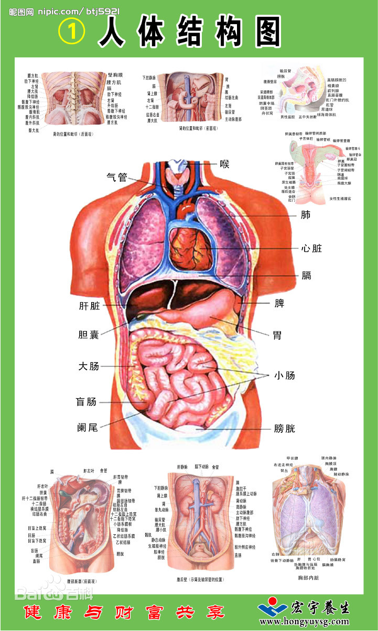
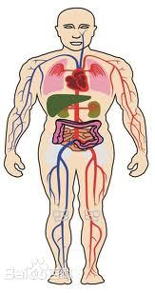

Slide 4

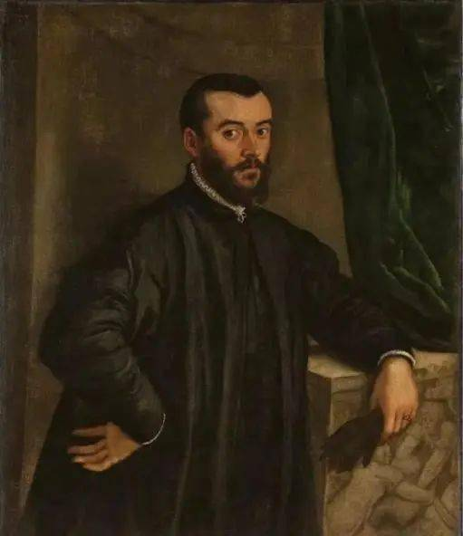
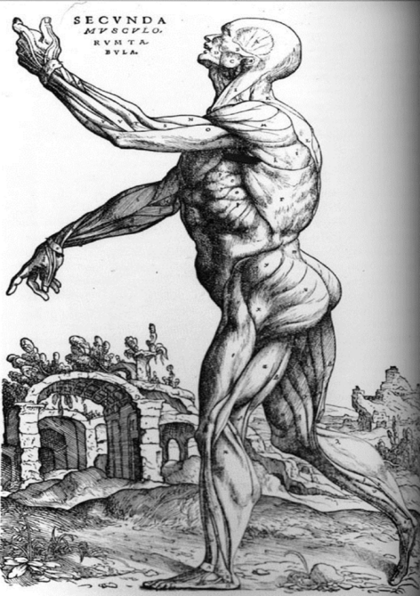
人体解剖学奠基人维萨留斯
（Andreas Vesalius，1514年12月31日-1564年10月15日）

Slide 5
1543年发表的《人体构造》
维萨里的主要贡献1543年发表了《人体构造》一书，该书总结了当时解剖学的成就，同年哥白尼的《天体运行论》出版。维萨里与尼古拉·哥白尼一样，为了捍卫科学真理，遭教会迫害。但他建立的解剖学为医学的发现开辟了道路，成为人们铭记他的丰碑。
《人体构造》，全书共七册（骨骼、肌肉、血管、神经、腹腔 内脏、胸腔内脏、脑）约700页，包括200多幅插图，较系统完善地记叙了人体各器官系统的形态和构造，此外最值得称道的是他勇敢地摆脱了盖伦权威的束缚，纠正了盖伦许多错误的论点。维萨留斯总共指出了大约 200 个盖伦在人体解剖方面的错误，例如盖伦认为左、右心室之间的隔膜上存在着可以通过血液的孔，对此维萨留斯加以否定。他第一次正确描述了蝶骨，展示了胸骨由三部分组成，骶骨由五块或六块组成，正确描述了前庭位于颞骨的内部。同时他也指出了盖伦的知识基于对动物而不是对人体的解剖，盖伦关于人体解剖的大多数错误都与此有关。他对解剖学的巨大贡献，使他成为现代人体解剖学的奠基人。

Slide 6
世界解剖日
2019年在现代解剖学之父安德烈·维萨里逝世455周年时，迎来了第一个世界解剖日。在伦敦举行的第19届IFAA大会上，IFAA大会决定将每年10月15日作为世界解剖日。世界解剖学日是一个庆祝解剖学学科和使世界各国意识到它在培养卫生科学专业人员方面的重要作用。以此我们沉痛哀悼并纪念安德烈·维萨里（Andreas Vesalius，1514年12月31日-1564年10月15日）

Slide 7
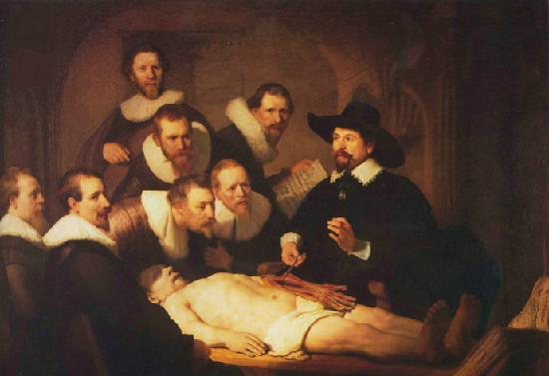
尼古拉·特尔普教授的解剖课
伦勃朗·哈尔曼松·凡·莱因的名作（荷）1632年 169.5cm×216.5cm

Slide 8
中医学对身体的认知
藏象学说是通过观察人体外在现象、征象，来研究人体内在脏腑的生理功能、病理变化及其相互关系的学说。包括构成人体的基本结构——五脏、六腑、奇恒之腑、经络等全身组织器官的生理、病理及其相互关系；构成生命活动的物质基础——精、气、血、津液的生理、病理及其相互关系和与脏腑的关系；构成人体的基本结构——五脏、六腑、奇恒之腑、经络等全身组织器官的生理、病理及其相互关系；构成生命活动的物质基础——精、气、血、津液的生理、病理及其相互关系和与脏腑的关系。

Slide 9
第一部分 藏象与藏象学说

Slide 10
一、藏象和藏象学说的基本概念
“藏象”二字，首见于《素问·六节藏象论》。藏，是指藏于体内的内脏；象，是指表现于外的生理、病理现象。如张景岳在《类经》中说：“象，形象也。藏居于内，形见于外，故曰藏象。”
藏象学说，即是通过对人体生理、病理现象的观察，研究人体各个脏腑的生理功能、病理变化及其相互关系的学说。
藏象学说，在中医学理论体系中占有极其重要的地位，对于阐明 人体的生理和病理，指导临床实践具有普遍的指导意义。

Slide 11
藏象学说以脏腑为基础
脏腑(人体内脏)主要包括三大类
五 脏：肝、 心、 脾、 肺、 肾、心包络
六 腑：胆、小肠、胃、大肠、 膀胱、三焦
奇恒之腑：脑、 髓、 骨、 脉、 胆、女子胞
脏腑是人体的重要组成部分，人体的生命活动主要依赖于脏腑的生理活动。所以观察、了解生命活动的外在表现，以及人与自然的密切关系，进一步研究内在脏腑的生理功能及其变化规律是藏象学说的主要内容。

Slide 12
二、藏象学说形成的基础
藏象学说是在我国古代的唯物论和辩证法思想指导下，逐步形成的比较完整的理论体系，并发展成为我国独特的认识人体结构和生理功能的核心理论。就其认识来源来说，主要包括以下三个方面：
(一)古代解剖学知识
(二)长期对生理、病理现象的观察
(三)经过验证的丰富的临床经验总结

Slide 13
(一)古代解剖学知识
《灵枢•经水》：“夫八尺之士，皮肉在此，外可度量切循而得之，其死，可解剖而视之。其脏之坚脆，腑之小大，谷之多少，脉之长短，血之清浊……皆有大数”。
在《难经》中也记载了某些脏腑的大小、长短、容积、重量、形态等具体数字及测量方法。

Slide 14
(二)长期对生理、病理现象的观察
古代医学家，根据《内经》所说“以表知里”的理论方法，对人体的生理、病理变化所表现于外的征象，进行了长期的细微的观察，逐步地认识了脏腑的生理活动、病理变化规律。

Slide 15
(三)经过验证的丰富的临床经验总结
人们在长期与疾病作斗争的过程中，观察到某些病理现象和一定的脏腑功能失调有关，而这些认识又通过治疗得到验证，并从病理变化推论出某些脏腑的生理功能。这样，通过反复实践，反复总结，分析提高，逐步形成了脏腑理论。

Slide 16
三、藏象学说的主要内容
一是脏腑生理，即讨论五脏、六腑、奇恒之腑的生理功能、病理变化及脏腑之间、脏腑与体表组织器官之间的相互关系。
二是讨论精、气、血、津液的生理功能及其相互之间的关系。

Slide 17
四、藏象学说的特点
(一)在论述脏腑时，大多采用生理与病理相结合的形式进行。
(二)中医学每一个脏腑的含义，不单纯是一个解剖学概念，亦不单纯是指解剖学上的某一个具体脏器，而主要是一个生理学、病理学的概念。
(三)中医学强调人体是一个有机联系的整体，所谓“整体”，即指整个事物的全部。
(四)以五脏为中心，形成五大功能活动系统。
(五)藏象学说在论述五脏、六腑和奇恒之腑的生理功能、病理变化时，一般是详于五脏而略于六腑。

Slide 18
(一)在论述脏腑时，大多采用生理与病理相结合的形式进行。
也就是说，在阐述某脏腑的生理功能时，常论及其病理变化情况，并根据生理功能来推论病理表现，又常用病理变化来反证其生理功能，这是因为传统的藏象学说，在生理、病理方面，尚未形成各自独立的学科所致。

Slide 19
(二)中医学每一个脏腑的含义，不单纯是一个解剖学概念，亦不单纯是指解剖学上的某一个具体脏器，而主要是一个生理学、病理学的概念。
因为在藏象学说理论形成的初期，主要着眼点在于脏腑生理或病理表现于外的征象，而略于脏腑形态学的观察。因此中医学所说的心、肺、脾、肝、肾等，虽然与现代解剖学脏器的名称相同，但在生理活动、病理表现方面却有很大的差别。中医藏象学说中某一个脏器的生理功能可能包含着现代解剖学中几个脏器的生理功能；而现代解剖学中的某一个脏器的生理功能，可能分散在藏象学说的某几个脏腑的生理功能中。故而，中医学所说的脏腑具有多功能的特点。

Slide 20
(三)中医学强调人体是一个有机联系的整体，所谓“整体”，即指整个事物的全部。
人体是一个有机的整体，脏腑之间在生理、病理方面，都存在着不可分割的密切联系。此外，在整体观念的指导下，强调内在脏腑与外在环境(社会环境与自然环境)之间也存在着密切联系，强调四时、五脏、阴阳的联系。比如自然界一年四季的春温、夏热、秋凉、冬寒的气候变化对人体脏腑的生理活动产生的明显影响。

Slide 21
(四)以五脏为中心，形成五大功能活动系统。
中医学十分重视五脏在人体生命活动中的重要作用，把人体的多种重要的生理功能分别归属于五脏，而且以五脏为中心，通过经络相联系，把人体的六腑、五官、形体等组织器官紧密联系在一起，组成五个功能活动系统，如肝系统、心系统、脾系统、肺系统、肾系统。这五个系统所包括的脏腑又可分阴阳，一阴一阳相表里，且五脏与形体诸窍也联结成一个整体。另外，五个功能活动系统之间，也存在着密切联系，这种联系具体体现在脏腑组织之间相互促进、相互抑制方面，实际上就是五行的相生、相克关系在藏象学说中的具体运用。

Slide 22
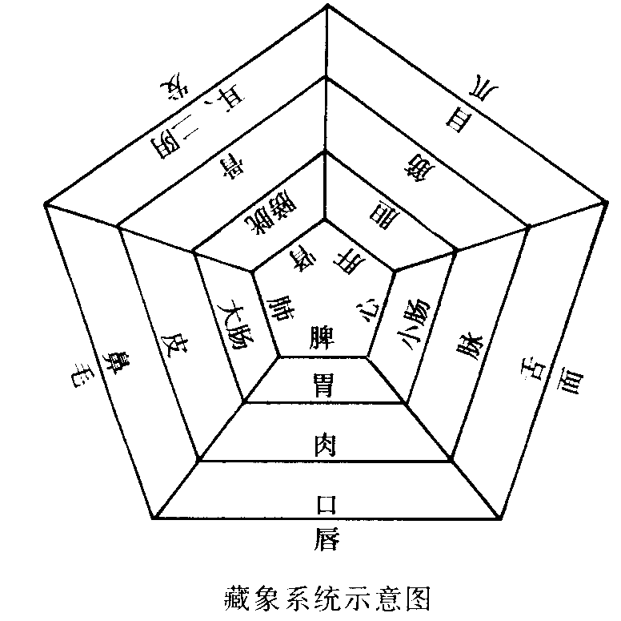

Slide 23
五脏的名称，就是肝心脾肺肾，初看起来，这和西医学的一些器官名称完全相同。于是人们往往对号入座把中西医放在一起进行对照。但是这种对照是错误的，它带来了非常严重的后果，导致人们片面地以西医学的概念为准，简单地对中医学进行评头论足，于是出现了一些令人难以接受的难堪局面。比如，有人根据西医学的脾是淋巴器官这一认识，否认中医学关于“脾主运化”的理论。他们说，西医的解剖非常清楚，脾就是一个淋巴器官，根本就没有消化功能。同样的道理，有人说人的精神意识完全是大脑的功能，可中医却说“心主神明”，而心脏本来只是一个循环器官，与精神意识根本就没有关系，所以近年来出现了“脑主神明”的提法。我们认为，这些观点貌似科学，其实是简单化、庸俗化了的所谓的“科学”，有违科学的历史和逻辑关系。

Slide 24
（五）藏象学说在论述五脏、六腑和奇恒之腑的生理功能、病理变化时，一般是详于五脏而略于六腑。

Slide 25
五、脏腑共同的生理特点
（一）五脏都与精神活动有关
（二）五脏主藏，以藏精气为主，藏而不泻
（三）六腑的共同生理特点是受盛和传化水谷
（四）奇恒之腑异乎于五脏六腑

Slide 26
（一）五脏都与精神活动有关
如《灵枢·本脏篇》说：“五脏者，所以藏精神血气魂魄者也。”这就是说，心、肺、脾、肝、肾五脏都与精神活动有密切关系，这里所说的“精神血气魂魄”，即代表着不同的精神活动，并分别归属于五脏。例如“心藏神”、“肺藏魄”、“脾藏意”、“肝藏魂”、“肾藏志”等。

Slide 27
（二）五脏主藏，以藏精气为主，藏而不泻
在古代，脏写作“藏”，含有储藏的意思。五脏主藏，即五脏能储藏人体生命活动所必须的各种精微物质，如气、血、精、津等。具体来说，“心藏脉”、“肺藏气”、“脾藏营”、“肝藏血”、“肾藏精”等。
问题：上述说法有科学根据吗？

Slide 28
（三）六腑的共同生理特点是
受盛和传化水谷
在古代，腑写作“府”，“府”是中空的，是盛放物品之处，有出有入。六腑的生理功能主要是“传化”，有传导变化之意，说明六腑的功能主要是将饮食物受纳、腐熟、消化、传化，处于连续不断的虚实交替之中。
六腑不藏精气。

Slide 29
（四）奇恒之腑异乎于五脏六腑
奇恒之腑(脑、髓、骨、脉、胆、女子胞)即是指这一类腑在形态方面与六腑相近，但其不直接接受水谷，与六腑又不同。奇恒之腑主藏蓄精气，藏而不泻，与五脏雷同，但又不具备五脏那样复杂的生理功能，与五脏又有区别，故另立一类，称之为奇恒之腑。所谓“奇恒”，即是异乎于五脏六腑之意。

Slide 30
脏与腑的区别，并不仅仅说明其生理功能上的特点，而且也具有指导临床实践的意义。例如，脏病多虚，腑病多实；脏实者可泻其腑，腑虚者可补其脏，都是实践经验的总结。

Slide 31
第二部分 气血津液

Slide 32
第一节 气

Slide 33
一、气的概念
气是构成人体的基本物质。
气又是维持人体生命活动的基本物质。

Slide 34
二、气的生成
父母的先天之精气
饮食物经消化后生成的水谷精气
肺吸入的自然界清气

Slide 35
三、气的生理功能
(一)推动作用
(二)温煦作用
(三)防御作用
(四)固摄作用
(五)气化作用
气的五个功能，在生命活动中密切地协调配合，相互为用，缺一不可。

Slide 36
气虚

Slide 37
气虚，泛指身体虚弱、面色苍白、呼吸短促、四肢乏力、头晕、动则汗出、语声低微等。包括元气、宗气、卫气的虚损，以及气的推动、温煦、防御、固摄和气化功能的减退，从而导致机体的某些功能活动低下或衰退，抗病能力下降等衰弱的现象。多由先天禀赋不足，或后天失养，或劳伤过度而耗损（“劳则气耗”），或久病不复，或肺脾肾等脏腑功能减退，气的生化不足等所致。

Slide 38
气虚的病理反映可涉及全身各个方面，如气虚则卫外无力，肌表不固，而易汗出；气虚则四肢肌肉失养，周身倦怠乏力；气虚则清阳不升、清窍失养而精神萎顿，头昏耳鸣；气虚则无力以率血行，则脉象虚弱无力或微细；气虚则水液代谢失调，水液不化，输布障碍，可凝痰成饮，甚则水邪泛滥而成水肿；气虚还可导致脏腑功能减退，从而表现一系列脏腑虚弱征象。

Slide 39
常见气虚症
一般气虚：全身疲乏无力，精神不振，少气懒言，语言低微，自汗怕动，舌质淡，胖嫩，脉虚无力。
肺气虚：呼吸短促、少气懒言、音低等症突出，并有咳嗽、咯痰等症。
心气虚：气短、心悸怔忡、精神萎顿等症突出，并有脉结代、或迟或数，但虚软无力、心神不宁等症。
脾胃气虚：面色萎黄、精神疲惫、四肢倦怠，食欲减退等症突出，并多伴有脘腹胀闷、消化不良、大便溏薄及中气下陷脱肛、尿意频频等症。
肾气虚：面色晦暗，头晕目眩，耳鸣耳聋，并有腰膝酸软、便清长、性机能减退、舌淡润、尺脉虚弱等症。

Slide 40
气虚与亚健康
人体由于元气不足引起的一系列病理变化，称为气虚。所谓气，是人体最基本的物质，由肾中的精气、脾胃吸收运化水谷之气和肺吸入的空气几部分结合而成。在临床上，气虚还包括肺气虚、心气虚、脾气虚、肾气虚诸症.
人的生命活动从根本上讲就是元气升降出入的运动；元气不足会造成疲乏无力、腰膝酸软、语声低懒微言、胸闷气短、精神不振、头晕目眩、失眠健忘、食欲不振等诸多不适。气虚是一种多发症，原因多是先天不足、营养不良、年老虚弱、久病未愈、大手术后及疲劳过度。据对804人随机抽样调查，衰老、虚弱引起的体虚占51．4％（46岁—65岁），是各种病因中最高的两个点。这与现代人承受的激烈的社会竞争、压力过大及不良生活方式有关。专家提醒大家都来关心这个年龄段的人群。
从病发原因、症状和脉象来对照现代医学，气虚同现代医学概念“亚健康”极为相似。亚健康的根本原因是阴阳气血不足，五脏功能低下，也与元气不足、气虚相符。在调治上中医学的整体观念和行辨证诊治的原则和方法，进行心、肝、脾、肺、肾整体调理，使机体有规律地自我更新、自我复制、逐渐恢复元气，也就把亚健康状态转化为健康。

Slide 41
气虚的食疗
对于气虚者的饮食宜忌，应兼顾到五脏之虚的宜忌原则。 凡气虚之人，宜吃具有补气作用的食物，宜吃性平味甘或甘温之物，宜吃营养丰富、容易消化的平补食品。忌吃破气耗气之物，忌吃生冷性凉食品，忌吃油腻厚味、辛辣食物。

Slide 42
可以试试的药食
牛肉、狗肉、鸡肉、鲢鱼、鳝鱼、鳜鱼
粳米、大枣、樱桃、葡萄、花生、山药
燕窝、人参、黄芪、紫河车

Slide 43
四、气的运动和运动形式
气的四种基本运动形式：升、降、出、入。
气的运动称作“气机” 。
气的升降出入协调平衡，称作“气机调畅”。
气的升降出入平衡失调，即是“气机失调”。

Slide 44
气机失调有多种形式
（1）气的升降出入运动受到阻碍，称作“气机不畅”。
（2）气在某些局部发生阻滞不通时，称作“气滞”。
（3）气的上升太过或下降不及时，称作“气逆”。
（4）气的上升不及或下降太过时，称作“气陷”。
（5）气不能内守而外逸时，称作“气脱”。
（6）气不能外达而结聚时，称作“气结”。

Slide 45
气逆
脏腑之气上逆。《素问·举痛论》：“怒则气逆，甚则呕血及飨泄”。《素问·宣明五气篇》：“胃为气逆、为吵、为恐”。

Slide 46
五、气的分布与分类
(一)元气
(二)宗气
(三)营气
(四)卫气

Slide 47
(一)元气
元气又称为“原气”、“真气”，为人体最基本、最重要的气，是人体生命活动的原动力。

Slide 48
1．组成与分布
元气的组成，以肾所藏的精气为主，依赖与肾中精气所化生。元气生成后，通过三焦而流行分布于全身，内至脏腑，外达腠理肌肤，作用于机体的各个部分。

Slide 49
2．主要生理功能
元气的主要功能，是推动人体的生长和发育，温煦和激发各个脏腑、经络等组织器官的生理活动。所以说，元气是人体生命活动的原动力，是维持生命活动的最基本物质。机体的元气充沛，则各脏腑、经络等组织器官的活力就旺盛，机体的体质就强健而少病。若因先天禀赋不足，或后天失调，或因久病耗伤，就会形成元气虚衰而产生多种病变。

Slide 50
(二)宗气
宗气又称“大气”、“动气”，“宗”有本始的意思，为后天生命活动宗始之气。

Slide 51
1．组成与分布
宗气，是以肺从自然界吸入的清气和脾胃从饮食物中运化而生成的水谷精气为主要组成部分，相互结合而成。宗气生成之后，聚积于胸中，即“上气海”，是全身之气运动流行的本始。

Slide 52
2．主要生理功能
宗气的功能有两个方面：
一是走息道以行呼吸，具有促进肺的呼吸运动的作用，并与语言、声音和呼吸强弱有关。
二是贯心脉行气血，即贯注到心脉的宗气，具有推动心脏的搏动、调节心率和心律等功能。故凡气血的运行、肢体的寒温和活动能力、视听的感觉能力、心搏的强弱及其节律等，皆与宗气的盛衰有关。

Slide 53
“虚里”位于左乳下，是古人诊察宗气盛衰的部位。所以，在临床上常常以“虚里”处的搏动状况和脉象来测知宗气的盛衰。
“虚里”中医经络学说所称的胃之大络。位于左乳下心尖搏动处。是宗气汇聚之处，为十二经脉气所宗。

Slide 54
(三)营气
营气是与血共行于脉中之气。营气富于营养，故又称为“荣气”，营与血的关系极为密切，可分而不可离，故常“营血”并称。营气与卫气相对而言，属于阴，故又称“营阴。”

Slide 55
1．组成与分布
营气，主要来自脾胃运化的水谷精气，由水谷精气中的精华部分所化生。营气存在于血脉之中，成为血液的重要组成部分，并循脉上下而周流于全身。

Slide 56
2．主要功能
营气的主要生理功能，有营养机体和化生血液两个方面。水谷精微中的精华部分，为营气的主要成分，是脏腑、经络等生理活动所必需的营养物质。同时，营气注入脉中，成为血液的组成部分。

Slide 57
(四)卫气
卫气，是运行于脉外之气。卫气与营气相对而言，属于阳，故又称为“卫阳。”

Slide 58
1．组成与分布
卫气，主要由水谷精气所化生。其特性是“慓疾滑利。”卫气的活动力特别强，流动迅速，所以，它不受脉管的约束，运行于皮肤、分肉之间，熏于肓膜，散于胸腹。

Slide 59
2．主要生理功能
卫气的生理功能有三个方面:
一是护卫肌表，防御外邪入侵。
二是温养脏腑、肌肉、皮毛等。
三是调控腠理的开合及汗液的排泄，以维持体温的相对恒定。

Slide 60
营气和卫气，皆生于中焦，都以水谷精气为其主要生成来源，但是，“营在脉中”，“卫在脉外”，二者之间运行必须协调，不失其常，才能发挥其正常的生理作用。
人体的气，除了上述最重要的四种气外，还有“脏腑之气”、“经络之气”等，实际上都是元气所派生的。

Slide 61
第二节 血

Slide 62
一、血的概念
血即血液，为循行于脉管中的富有营养的赤色液体，是构成人体和维持人体生命活动的基本物质之一。血液必须在脉管中运行，才能发挥其正常的生理效应。脉则具有阻遏血液逸出的功能，故又有“血府”之称。如因某些原因而致血液逸出脉外，则失去其正常的营养和滋润生理作用，即为出血，又称为“离经之血。”

Slide 63
二、血的生成
血液主要由营气和津液所组成。
其生成主要有两个方面：
一、脾胃为气血生化之源。
二、精血互生。

Slide 64
一、 胚胎期造血
补充
资料
胚胎期造血首先在卵黄囊出现，然后在肝脏，最后在骨髓，胸腺及淋巴结等处。因而形成三个不同的造血期：
(一)中胚层造血期 约于胚胎第4周起即开始出现红细胞造血，在卵黄囊各处及胚体中形成许多血岛，血岛中间的细胞形成原始的血细胞。在胚胎第6周后，此种中胚层造血开始减退，至胚胎第9周时，这种造血活动巳明显减少，代之以肝脏造血，可见中胚层造血期主要是在胚胎的前两个月。
(二)肝(脾)造血期 自胚胎第5～6周起，肝脏出现造血功能，至第5个月时达顶峰，以后逐渐减退，肝脏造血先是产生有核红细胞，以后产生颗粒白细胞。在肝脏造血开始两个月后的几周内，脾脏也参与造血，但为时较短，至胚胎5个月时巳停止生成上述细胞，偶有延至出生时。但保留造淋巴细胞的功能。
(三)骨髓造血 在胚胎第6周时即出现骨髓，但其造血作用是从胚胎第5个月时开始，并迅速地成为生成红细胞和白细胞主要器官，直至出生2～3周后骨髓成为唯一的造血场所。只在造血需要增加时，肝脾才再呈现造血功能。
胸腺从胎儿期一直至出生后为生成淋巴细胞的重要器官。淋巴结从胚胎第4个月开始，参与淋巴细胞的生成。

Slide 65
二、 生后造血
补充
资料
为胚胎造血的继续，可分为骨髓造血与骨髓外造血。
(一)骨髓造血 出生后主要是骨髓造血。小儿在出生后头5年内，所有骨髓均为红髓，全部参与造血，以满足生长发育的需要，在5～7岁时长骨干中有脂肪细胞出现于造血细胞之间。随着年龄增长，脂肪细胞组成的黄髓增多，而红髓范围逐渐减少，至成人时红髓仅限于脊椎、胸骨、肋骨、颅骨、锁骨、肩胛骨、骨盆及长骨端。但黄髓有潜在的造血功能，当造血需要增加时，它可转变为红髓而恢复造血功能。由于小儿在出生后头几年缺少黄髓，故造血的代偿潜力甚少，如果造血需要增加时，就容易出现骨髓外造血。
(二)骨髓外造血
在正常情况下，骨髓外造血极少，淋巴结与脾脏有造淋巴细胞的功能。出生后，尤其在婴儿期，当遇到各种感染性贫血或造血需要增加时，肝、脾和淋巴结可随时适应需要，恢复到胎儿时期的造血状态，而出现肝、脾、淋巴结增大。同时末梢血液中可出现有核红细胞或／和幼稚中性粒细胞。这是小儿造血器官的一种特殊反应现象，称“骨髓外造血”。当感染及贫血矫正后可恢复正常。

Slide 66
脾胃为气血生化之源
血液主要来源于水谷精微，而水谷精微之化生，则主要靠中焦脾胃的运化和吸收。所以，血液是由水谷精微转化为营气和津液，营气和津液经过气化变化而成的。至于血液的更新与生成过程，中医学则强调要通过营气和肺脉的作用，方能化生为新鲜的血液。

Slide 67
精血互生
精与血之间存在着相互转化的关系。血能生精，而肾精又是化生血液的重要物质。另外，肾能藏精生髓，髓则藏于骨内。现代医学认为骨髓是重要的造血器官，此与中医学精血互生理论亦有相通之处。一般来说，肾中精气充盛，则肝有所养，血有所充；肝血充盈，则肾有所藏，精有所资，故又有“精血同源”之说。

Slide 68
三、血的生理功能
(一)营养和滋润的作用——具有营养和滋润全身的生理功能。
(二)血能养神——是神志活动的物质基础。

Slide 69
(一)营养和滋润的作用
血在脉中循行，内至脏腑，外达皮肉筋骨，如环无端，运行不息，不断地对全身各脏腑组织器官起着充分的营养和滋润作用，以维持正常的生理活动。如《难经·二十二难》说：“血主濡之，”即是对血液营养和滋润作用的简要概括。血的营养和滋润作用，具体体现在面色的红润、肌肉的丰满和壮实、皮肤和毛发的润泽有华、感觉和运动的灵活自如等方面。如果血的生成不足或持久地耗损，或血的营养和滋润作用减退，则可见头昏目花、毛发干枯、肌肤干燥、肢体麻木等临床表现。

Slide 70
(二)血能养神
血为神志活动的物质基础。人的精神充沛，神志清晰，感觉灵敏，活动自如，均有赖于血气的充盛，血脉的调和与流利。故无论何种原因所形成的血虚或运行失常，均可出现不同程度的神志方面的异常。如心血虚、肝血虚，常有惊悸、失眠、多梦等神志不安等表现。失血甚者，还可出现烦躁、恍惚、昏迷等神志失常的病理表现。可见，血液与神志活动有着密切的关系。血液供应充足，其神志活动方能维持正常。

Slide 71
四、血的运行
血在脉管中运行不息，流布于全身，环周不休。随着血液的运行，为全身各脏腑组织器官提供了丰富的营养，以供其需要。
血，属阴而主静。血的运行，主要依靠气的推动作用。血在脉管中运行而不逸出于脉外，则是由于气的固摄作用。
血液的正常运行，是脏腑和经络以及脉管等许多组织器官共同协调作用的结果。
脉管是一个相对密闭的管道系统，血和营气在脉管中循环运行。因此，脉管的完整和通利，是维持血液正常运行的必要条件。
血液的正常运行，还取决于气的推动作用和固摄作用之间的协调平衡。
另外，血的或寒或热等，更是直接地影响着血液运行的或迟或速。

Slide 72
中医治疗血虚的原则及方法
(1)健脾和胃
脾胃是血液生化之源，饮食有节，脾胃运化功能正常，则血液生成自然源源不断。所以，补血必须先健脾胃，脾胃强健则生化之源不绝。常用的方药有四君子汤、四物汤、当归补血汤等。

Slide 73
(2)益气生血
血液的物质基础是精，而促进精化为血，则以气为动力。清代李中梓《医宗必读》说：“血气俱要，而补气在补血之先;阴阳并需，而养阳在滋阴之上。”《温病条辨》说：“善治血者，不求之有形之血，而求之无形之气。”《景岳全书》则说：“有形之血难以速生，无形之气所当急固。”在临床用药时，依据“气能生血”，常在补血药中，配以益气之品。常用的方剂有归脾汤、当归补血汤等;常用的补气药有黄芪、人参、党参、白术、黄精、山药、大枣等;配以养血之药，如当归、白芍、阿胶、熟地等。

Slide 74
(3)补肾生血
肾为先天之本，主藏精。精既包括先天之精，又包括五脏六腑后天之精。精能生髓，髓能化血。同时，肾中之命门为原气之所系，十二经之根，生化之源，也是温熙、促进血液生化的原动力之所在。所以，中医有“生血根本在于肾”。临床上，治血虚，必当补肾以填精，精髓足，血自旺。常用补肾药有鹿茸、鹿角胶、阿胶、龟板胶、巴戟天、锁阳、淫羊藿、补骨脂、菟丝子、附子、肉桂、首乌、熟地、枸杞子、紫河车等。

Slide 75
(4)祛瘀生血
无论脾胃所化之营血，或精髓所化之血，都必须通过经脉和髓道进行释放和传输，并循环全身。精髓化血，禀于先天，而养于后天，后天水谷之精微，五脏六腑之精，亦赖经脉输送，汇于冲脉——血海，与肾之大络相会以滋肾，以营骨髓。如气血瘀阻，脉道不通，就会造成骨髓乏养而枯竭，致使血液生化无由。常用方剂有桃红四物汤、补阳还五汤、血府逐瘀汤等。常用活血化瘀药，如当归、川芎、丹参、三七、丹皮、香附等。

Slide 76
(5)解毒生血
中医认为，不管内伤七情或外感六淫，郁久均可化火，火热之气最易耗血伤阴。再者，象化学性、物理性、生物性邪毒内陷，下及肝肾，可直接造成精髓亏乏，以致生血无源。内陷邪毒或七情郁火，又可阻络成瘀，而致新血不生，因此需要清热解毒。常用方剂有犀角地黄汤、三黄石膏汤、茵陈蒿汤、五味消毒饮、清营汤、清瘟败毒饮等。常用清热解毒药有蒲公英、银花、连翘、白花蛇舌草、板蓝根、大青叶、黄连、黄芩、黄柏、紫花地丁、大黄、紫草、茵陈、半枝莲等。临床多用于急性再生障碍性贫血、急性白血病、溶血性贫血等。

Slide 77
第三节 津液

Slide 78
一、津液的概念
津液是机体一切正常水液的总称。包括各脏腑组织器官的内在体液及其正常的分泌物，如胃液、肠液、涕、泪等。津液同气和血一样，亦是构成人体和维持人体生命活动的基本物质。

Slide 79
津与液虽然同属于水液，都来源于饮食物，有赖于脾和胃的运化功能而生成，但由于津和液在其性状、功能及其分布部位等方面有所不同，因而也有着一定的区别。一般地说，性质较清稀、流动性较大，分布于体表皮肤、肌肉和孔窍，并能渗注于血脉之中，起滋润作用的称为津；性质较稠厚，流动性小，灌注于骨节、脏腑、脑、髓等组织，起濡养作用的称为液。津和液之间，可以相互转化，故津与液常同时并称。

Slide 80
二、津液的生成、输布和排泄
津液的生成、输布和排泄，是一个复杂的生理过程，涉及到多个脏腑的一系列生理功能。

Slide 81
(一)津液的生成
津液来源于饮食水谷，是饮食物经过胃的“游溢精气”、小肠的“分清别浊”和“上输于脾”而生成。因此，津液充盛与否，和胃、小肠以及脾的生理活动有关。

Slide 82
(二)津液的输布
主要靠脾、肺、肾、三焦等脏腑的功能协调来完成。
脾对津液的输布作用：通过运化功能，将津液一方面上输于肺；另一方面则将津液灌溉于全身。此两方面统属于脾之“散精”功能。
肺对津液的输布作用：主要是通过肺的宣发作用，将津液输布于全身，外达皮毛，并通过肃降作用，将津液向下布散，以发挥津液的滋润和濡养作用。
肾对津液的蒸腾气化，是津液代谢的主宰和原动力。全身的津液，最后都要通过肾的蒸化，升清降浊，而向全身布散。
三焦是津液在体内流注布散的通道，津液通过三焦之道路，随着气的升降出入输布于全身而环流不息。

Slide 83
(三)津液的排泄
主要是通过排汗、排尿等代谢过程来完成，与肺、肾、膀胱等脏腑功能活动有关。
肺对津液的排泄作用：主要表现在被宣发到体表的津液，通过代谢化为汗液而排出体外；被肃降下行至肾与膀胱的津液则化为尿液而排出体外。
肾对津液的排泄，起着极其重要的主宰作用。肾对津液的主宰作用，主要是通过肾的蒸腾气化，一方面促进胃、脾、肺、小肠、三焦等脏腑调节水液代谢的功能活动，另一方面则控制着尿液的生成与排泄，从而调节全身津液代谢与平衡。膀胱具有贮尿、排尿的作用，并参与水液代谢过程。

Slide 84
总之，津液的生成、输布、排泄，以及维持其代谢的平衡，均依赖于气和许多脏腑一系列生理活动的协调平衡，其中尤以肺、脾、肾三脏的生理功能起着主要的调节作用。

Slide 85
三、津液的功能
津液有滋润和濡养的生理功能。如布散于肌表的津液，具有润泽皮毛肌肤的作用；流注于孔窍的津液，具有滋润和保护眼、鼻、口等孔窍的作用；渗入于血脉的津液，具有充养和滑利血脉的作用，而且也是组成血液的基本物质；注入于内脏组织器官的津液，则具有濡养和滋润各脏腑组织器官的作用；渗注于骨的津液，则具有充养和濡润骨髓、脊髓和脑髓等作用。

Slide 86
第四节 气、血、津液之间的相互关系

Slide 87
气、血、津液三者的性状及其生理功能虽各有自己的特点，但均是构成人体和维持人体生命活动的最基本物质。三者的组成均离不开脾胃运化而生成的水谷精气。三者的生理功能，又存在着相互依存、相互为用的关系。因此，无论在生理或病理情况下，气、血、津液之间均存在着极为密切的关系。

Slide 88
一、气和血的关系
气属于阳，血属于阴，气和血在功能上存在着差别，但气和血之间又存在四个方面的关系。
气能生血
气能行血
气能摄血
血为气母

Slide 89
二、气和津液的关系
气属阳，津液属阴，这是气和津液在属性上的区别。但两者都源于脾胃所运化的水谷精微，并在其生成、输布过程中，两者有着密切的关系。
气能生津
气能行(化)津
气能摄津
津能载气

Slide 90
三、血和津液的关系
血与津液，都是液态物质，也都有滋润和濡养作用。与气相对而言，则两者都属于阴。因此，血和津液之间亦存在着极其密切的关系。
血和津液的生成都来源于水谷精气，由水谷精气所化生，故有“津血同源”的说法。津液渗入于脉中，即成为血液的组成部分。

Slide 91
在病理情况下，血和津液也多相互影响。例如，失血过多时，脉外之津液可渗注于脉中，以补偿脉内血容量之不足。而脉外之津液又因大量渗注于脉内，则可形成津液的不足，可见口渴、尿少、皮肤干燥等病理表现。反之，津液大量耗伤时，脉内之津液亦可渗出于脉外，形成血脉空虚，津枯血燥等病变。因此，对于失血病证，不宜采用发汗方法。而对于多汗或吐泻等津液严重耗伤的患者，亦不可轻用破血、逐血之峻剂。此即“津血同源”理论在临床上的实际应用。

Slide 92

晚 安

